Slide 1





Quay thật đi ☺
Câu hỏi củng cố
1
2
3
x2
x1
Thêm lượt
x4
x2
x1
x5
x3
4
5
6
QUAY THỬ
QUAY THẬT

Slide 2
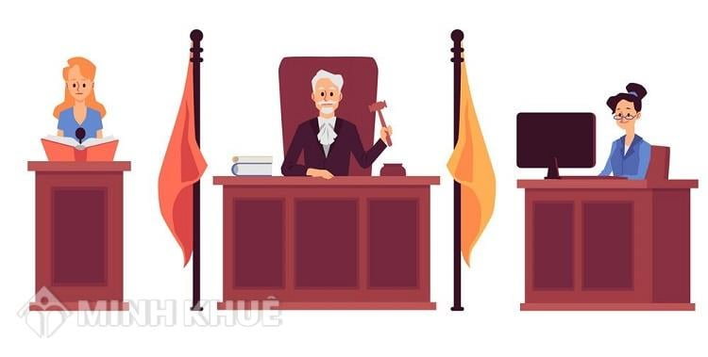


Câu hỏi 1
Hi, Good luck
♥♥♥

Slide 3


Quy phạm pháp luật được thể hiện bằng hình thức nào sau đây
Câu hỏi 2
A. Hành vi cụ thể
B. Cả A, C, D
C. Lời nói
D. Văn bản

Slide 4

Câu hỏi 3
Hình thức pháp luật nào được thực hiện chủ yếu ở Việt Nam hiện nay:
A. Văn Bản quy phạm pháp luật
B. Tập quán pháp
C. Tiền lệ pháp
D. Cả A, B, C

Slide 5

Câu hỏi 4
Quyền lực nhà nước tập trung, thống nhất trong các cơ quan quyền lực do dân bầu ra là hình thức chỉnh thể:
A. Quân chủ chuyên chế
B. Quân chủ lập hiến
C. Cộng hòa dân
chủ tư sản
D. Cộng hòa dân chủ nhân dân

Slide 6

Câu hỏi 5
Hình thức cấu trúc nào sau đây là của nhà nước Việt Nam hiện nay:
A. Nhà nước đa nguyên, đa đảng
B. Nhà nước
liên bang
C. Nhà nước
liên minh
D. Nhà nước đơn nhất

Slide 7
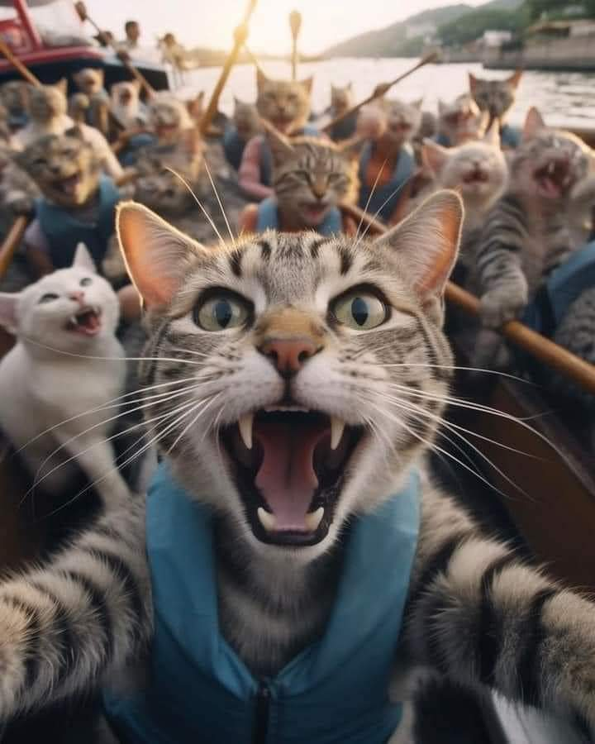
Câu hỏi 6
Điều ước quốc tế là hình thức pháp luật của Việt Nam khi lựa chọn trả lời:
A. Điều ước được nhiều quốc gia trên thế giới công nhận
B. Việt Nam tham gia kí kết
C. Việt Nam không
công nhận
D. Điều ước có nhiều quốc gia cùng kí kết

